Slide 1

武汉大学
Wuhan University
第四章 组合逻辑电路
4.4 常用组合逻辑电路
武汉大学计算机学院

Slide 2
加法器
主要内容 Main Content
编码器
译码器

Slide 3

4.4.1 加法器
加法器是实现二进制数加法运算的逻辑电路；
计算机中加、减、乘、除等运算都是转换为若干步加法运算实现的
半加器：只考虑加数和被加数，不考虑低位进位的逻辑部件
全加器：同时考虑加数、被加数、低位进位的逻辑部件
串行加法器：低位加法完成，进位信号产生后，相邻高位加法运算才能进行
并行加法器：提前产生进位信号，高位加法不必等到低位加法完成后再进行

Slide 4
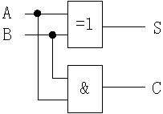
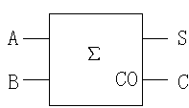
4.4.1 加法器
1. 半加器
（3）逻辑图
（1）半加器真值表
输入 输出
被加数A 加数B 和S 进位C
0 0 0 0
0 1 1 0
1 0 1 0
1 1 0 1
（4）逻辑符号
（2）逻辑函数

Slide 5
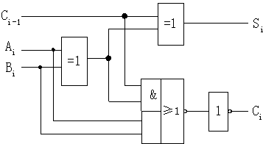

4.4.1 加法器
2. 全加器
（2）逻辑函数
1位全加器的逻辑函数设计
S_{i} = A_{i} ⊕ B_{i} ⊕ C_{i-1}
C_{i} = (A_{i} ⊕ B_{i}) C_{i-1}＋A_{i}B_{i}
（1）全加器真值表
（3）逻辑电路图
进位输入
输 入 输 出
A_{i} B_{i} C_{i-1} S_{i} C_{i}
0 0 0 0 0
0 0 1 1 0
0 1 0 1 0
0 1 1 0 1
1 0 0 1 0
1 0 1 0 1
1 1 0 0 1
1 1 1 1 1
（4）逻辑符号
与或非门

Slide 6
4.4.1 加法器
2. 全加器
1位全加器的Verilog HDL程序设计
module samp4_4_1(A, B, C0, S, C1); //调用1位全加器的顶层模块 input A, B, C0; output S, C1; adder_full u1(.ia(A), .ib(B), .ic(C0), .os(S), .oc(C1));
//调用1位全加器模块
endmodule module adder_full(ia, ib, ic, os, oc); // 1位全加器模块 input ia, ib, ic; output os, oc; assign {oc, os}=ia+ib+ic; endmodule

Slide 7

4.4.1 加法器
3. 串行进位加法器
优点：电路容易实现
缺点：速度慢

Slide 8
4.4.1 加法器
4. 并行进位加法器
设加数A和被加数B均为四位二进制数，表示如下：
设从低位到高位四个1位全加器的进位输入信号依次为：
C₀，C₁，C₂，C₃
则产生的进位输出信号依次为： C₁，C₂，C₃，C₄
4位并行全加器的逻辑函数：

Slide 9
4.4.1 加法器
4. 并行进位加法器
设进位生成项为： ，进位传递项为： ，则：

Slide 10
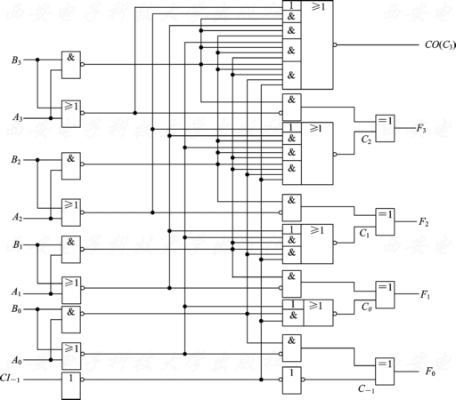
4.4.1 加法器
4. 并行进位加法器
逻辑电路图
逻辑符号
S4 S3 S2 S1
C4
74LS283
C0
A4A3A2A1 B4B3B2B1
优点：运算速度快
缺点：电路结构较复杂

Slide 11
加法器
主要内容 Main Content
编码器
译码器

Slide 12
4.4.2 编码器
将一系列的输入信息（高、低电平）变换为以二进制按一定的规律编排的代码(多位输出信息)，使每组代码都对应一位有效输入信息，这种功能称为编码。具有编码功能的逻辑电路称为编码器。
编码器
编 码
m≤2^{n}
编码器的分类
按照输出的代码种类
二进制编码器
二--十进制编码器
按是否有优先权编码
普通编码器
优先编码器
m种信息
n位二进制代码
译 码
m＝2^{n}
译码器
m<2^{n}

Slide 13
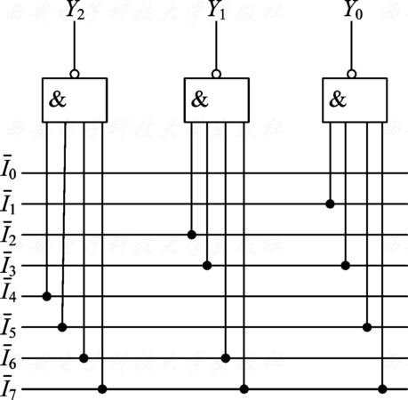
4.4.2 编码器
1. 普通编码器
8个输入信号：
3个输出信号：3位二进制代码Y₂Y₁Y₀
（低电平有效）
输出信号
输入信号
普通的8线-3线编码器

Slide 14
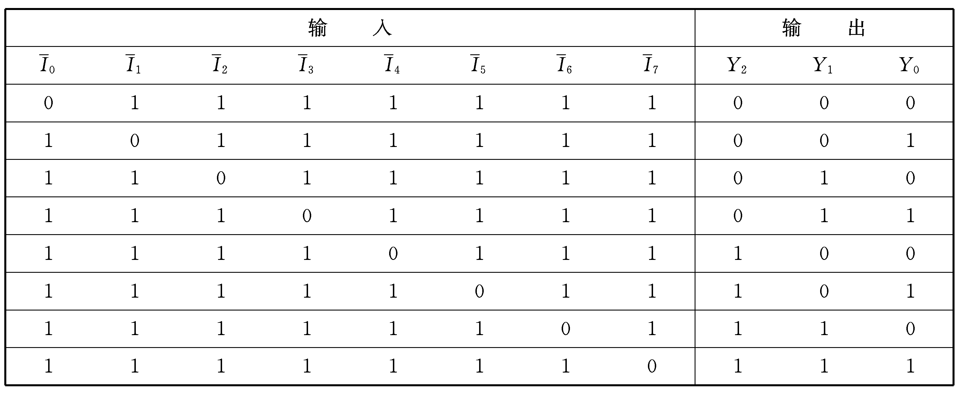
4.4.2 编码器
1. 普通编码器
普通8线—3线编码器输入输出关系表
功能：
3位输出信号表示8个输入信号中的某一个有效输入的编号
任何时刻只允许所有输入中的一个有效，否则会出现输出混乱情况
每一组输入信号中只有一个有效信号

Slide 15
4.4.2 编码器
1. 普通编码器
//普通8-3线编码器模块定义
module encoder1(iIN_N,oY_N);
input[7:0] iIN_N;
output reg [2:0] oY_N;
always@(iIN_N)
case(iIN_N)
8'b01111111: oY_N=3'b000;
8'b10111111: oY_N=3'b001;
8'b11011111: oY_N=3'b010;
8'b11101111: oY_N=3'b011;
8'b11110111: oY_N=3'b100;
8'b11111011: oY_N=3'b101;
8'b11111101: oY_N=3'b110;
8'b11111110: oY_N=3'b111;
default: oY_N=3'bxxx;
endcase
endmodule

Slide 16


4.4.2 编码器
2. 优先编码器
优先编码器允许几个输入端同时加上有效信号，电路只对其中优先级别最高的信号编码（优先级别由设计者根据需要确定）
输入端：
8个输入信号： （优先权递增,低电平有效）
选通控制输入端：
取值0：编码器的输出取决于输入信号（编码电路工作）
取值1：所有输出均被封锁为1（编码电路不工作）
输出端：
3位输出编码信号：
选通输出端Y_{S}和扩展输出端 ：用于电路的扩展
$$\overline{Y_{2}},\overline{Y_{1}},\overline{Y_{0}}$$
$$\overline{Y_{EX}}$$

Slide 18
4.4.2 编码器
2. 优先编码器
从高位到低位，按照优先级递减顺序，逐个检查是否为有效输入
module encoder_74148(iST_N, iIN_N, oY_N, oYEX_N, oYS);
input iST_N; input ［7:0］ iIN_N; output reg ［2:0］ oY_N; output reg oYEX_N, oYS;
always@(iST_N, iIN_N)
if(!iST_N) //选通输入端有效 begin oYEX_N=0; oYS=1;
if(iIN_N［7］==0) oY_N=3′h0;
else if(iIN_N［6］==0) oY_N=3′h1; else if(iIN_N［5］==0)
oY_N=3′h2;
else if(iIN_N［4］==0) oY_N=3′h3;
else if(iIN_N［3］==0) oY_N=3′h4; else if(iIN_N［2］==0) oY_N=3′h5; else if(iIN_N［1］==0)
oY_N=3′h6; else if(iIN_N［0］==0) oY_N=3′h7;
else //无有效输入 begin oY_N=3′h7; oYEX_N=1; oYS=0; end end else //选通输入端无效
begin oY_N=3′h7; oYEX_N=1; oYS=1; end endmodule

Slide 19
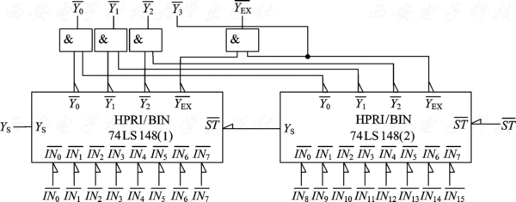
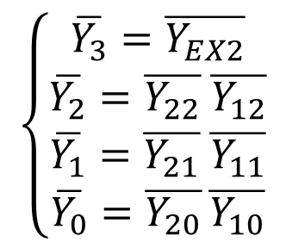
4.4.2 编码器
2. 优先编码器
用8-3线优先编码器74LS148扩展成16-4线优先编码器。
扩展输出
选通控制
选通输出
选通控制
$$\left\{\begin{matrix}\overline{Y_{3}}=\overline{Y_{EX2}} \\ \overline{Y_{2}}=\overline{Y_{22}} \overline{Y_{12}} \\ \overline{Y_{1}}=\overline{Y_{21}} \overline{Y_{11}} \\ \overline{Y_{0}}=\overline{Y_{20}} \overline{Y_{10}}\end{matrix}\right.$$
低位输入端
高位输入端
系统由2片74LS148构成，低8位输入端接入芯片1，高8位输入端接入芯片2
高位选通输出端与低位选通控制端连接

Slide 20
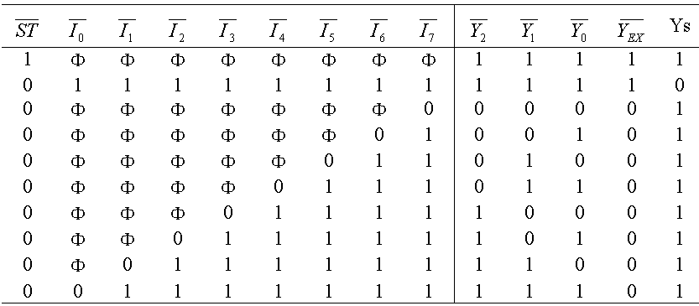


4.4.2 编码器
2. 优先编码器
当芯片2的选通控制端为0，且所有高位输入为1时：
扩展输出
选通控制
1 1 1 1
芯片2的三个编码输出端均为1:
选通输出
0
0
$$\overline{Y_{22}}=\overline{Y_{21}}=\overline{Y_{20}}=1$$
芯片2的扩展输出端为1，则整个电路输出的最高位：
低位输入端
高位输入端
11111111
$$\overline{Y_{3}}=\overline{Y_{2EX}}=1$$
芯片2的选通输出为0，则芯片1的选通控制为0，所以芯片1进入工作状态；

Slide 21
4.4.2 编码器
2. 优先编码器
优先编码器74LS148功能表
扩展输出
1 1 1
0
0
低位输入端
有有效输入
高位输入端
输入全为1
输入端有有效输入
芯片1的三个输出端为最优先有效输出端的编码：
整个电路的输出为：
当芯片1进入正常工作状态时：
输出值的范围：
1000~1111

Slide 22
4.4.2 编码器
2. 优先编码器
优先编码器74LS148功能表
扩展输出
1 1 1 1
0
选通输出
1
0
低位输入端
高位输入端
有有效输入
输入端有有效输入
芯片2的选通输出为1，扩展输出为0；
芯片1的选通控制为1，则芯片1不工作，其所有输出均为1；
整个电路的输出为：
当芯片2输入端有有效输入信号时：
输出值的范围：
0000~0111

Slide 23
4.4.2 编码器
2. 优先编码器
低位输入端
高位输入端
总结：
当高8位有有效输入时，输出为：
0000—0111
当高8位无有效输入，低8位有有效输入时，输出为：
1000-1111

Slide 24
加法器
主要内容 Main Content
编码器
译码器

Slide 25
4.4.3 译码器
译码 ： 将具有特定含义的二进制代码变换(翻译)成一定的输出信号,以表示二进制代码的原意,这一过程称为译码
译码是编码的逆过程，即将某个二进制代码翻译成电路的某种状态。
二进制译码器
实现译码功能的组合电路称为译码器
二—十进制译码器
显示译码器

Slide 26
4.4.3 译码器
1. 二进制译码器
Y
二进制译码器把输入的n位二进制代码翻译为2^{n}个输出的高低电平信号，其中有一个为有效电平，其编号对应于输入的二进制代码
常见的译码器有2-4译码器、3-8译码器和4-16译码器。
0
A
Y
2
1
Y
2
A
Y
3线－8线译码器
3
1
Y
4
Y
5
A
Y
0
6
Y
7
二进制代码
高低电平信号

Slide 27
4.4.3 译码器
1. 二进制译码器
真值表
表达式
0 0 0 1 0 0 0 0 0 0 0
0 0 1 0 1 0 0 0 0 0 0
0 1 0 0 0 1 0 0 0 0 0
0 1 1 0 0 0 1 0 0 0 0
1 0 0 0 0 0 0 1 0 0 0
1 0 1 0 0 0 0 0 1 0 0
1 1 0 0 0 0 0 0 0 1 0
1 1 1 0 0 0 0 0 0 0 1
说明 — 译码器是多输入、多输出组合逻辑电路，每个输出对应一个n变量最小项——也称最小项发生器。

Slide 28
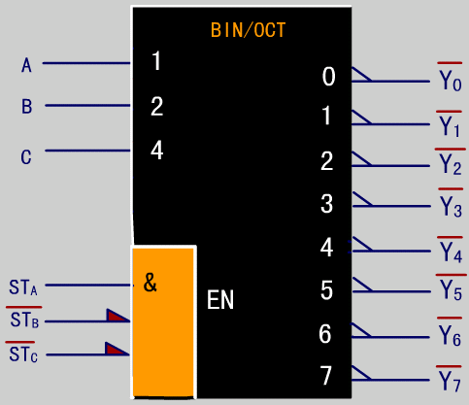
4.4.3 译码器
1. 二进制译码器
74LS138 （3/8译码器）
图形符号
一般符号
0
7
G
74LS138
A₂ A₁ A₀
ST_{A}
ST_{B}
ST_{C}

Slide 29
4.4.3 译码器
1. 二进制译码器
74LS138功能表
3个输入端:
A,B,C
8个输出端:
Y₀ … Y₇ (低有效）
3个使能端 ：
ST_{A}、ST_{B}、ST_{C}
0 × × × × 1 1 1 1 1 1 1 1
× 1 × × × 1 1 1 1 1 1 1 1
1 0 0 0 0 0 1 1 1 1 1 1 1
1 0 0 0 1 1 0 1 1 1 1 1 1
1 0 0 1 0 1 1 0 1 1 1 1 1
1 0 0 1 1 1 1 1 0 1 1 1 1
1 0 1 0 0 1 1 1 1 0 1 1 1
1 0 1 0 1 1 1 1 1 1 0 1 1
0 1 1 0 1 1 1 1 1 1 0 1
1 0 1 1 1 1 1 1 1 1 1 1 0

Slide 30
4.4.3 译码器
1. 二进制译码器
module decoder(iSTA, iSTB_N, iSTC_N, iA,oY_N);
input iSTA, iSTB_N, iSTC_N;
input [2:0] iA;
output [7:0] oY_N;
reg [7:0] m_y;
assign oY_N=m_y;
always@(iSTA, iSTB_N, iSTC_N, iA)
if(iSTA && !(iSTB_N||iSTC_N))
case(iA)
3'b000: m_y = 8'b01111111;
3'b001: m_y = 8'b10111111;
3'b010: m_y = 8'b11011111;
3'b011: m_y = 8'b11101111;
3'b100: m_y = 8'b11110111;
3'b101: m_y = 8'b11111011;
3'b110: m_y = 8'b11111101;
3'b111: m_y = 8'b11111110;
endcase
else
m_y=8'hff;
endmodule
3-8译码器的Verilog HDL实现代码

Slide 31
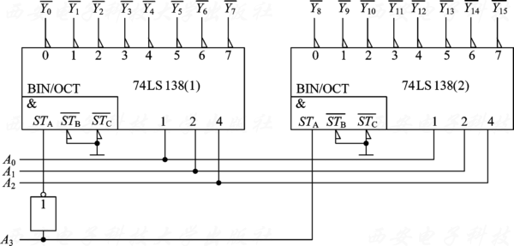


4.4.3 译码器
1. 二进制译码器
两片74LS138构成4-16译码器
低位输出
高位输出
A₃A₂A₁A₀：译码输入
A₃=0时，片1工作，片2禁止。
A₃A₂A₁A₀ ：0000-0111
有效输出产生于：
$$\overline{Y_{0}}\sim \overline{Y_{7}}$$
A₃=1时，片2工作，片1禁止
A₃A₂A₁A₀ ：1000-1111
有效输出产生于：
用最高位地址作为片选信号
$$\overline{Y_{8}}\sim \overline{Y_{15}}$$

Slide 32
4.4.3 译码器
1. 二进制译码器
用74LS138实现函数
译码器的输出分别对应一个最小项（高电平译码）或一个最小项的非（低电平译码），所以附加适当门，可实现任意函数。
特点：方法简单，无须简化，工作可靠。

Slide 33
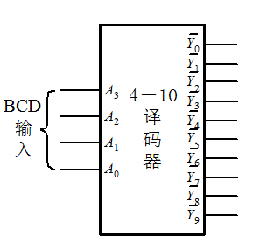
4.4.3 译码器
2. 二—十进制译码器
二—十进制译码器把输入的4位BCD码翻译为10个输出的高低电平信号，其中有一个为有效电平，其编号对应于输入的BCD码
二—十进制译码器74LS42逻辑图

Slide 34

4.4.3 译码器
2. 二—十进制译码器
74LS42的真值表
A₃ A₂ A₁ A₀
0 0 0 0 0 1 1 1 1 1 1 1 1 1
0 0 0 1 1 0 1 1 1 1 1 1 1 1
0 0 1 0 1 1 0 1 1 1 1 1 1 1
0 0 1 1 1 1 1 0 1 1 1 1 1 1
0 1 0 0 1 1 1 1 0 1 1 1 1 1
0 1 0 1 1 1 1 1 1 0 1 1 1 1
0 1 1 0 1 1 1 1 1 1 0 1 1 1
0 1 1 1 1 1 1 1 1 1 1 0 1 1
1 0 0 0 1 1 1 1 1 1 1 1 0 1
1 0 0 1 1 1 1 1 1 1 1 1 1 0
1 0 1 0 1 1 1 1 1 1 1 1 1 1
∶ ∶
1 1 1 1 1 1 1 1 1 1 1 1 1 1
$$\overline{Y_{0}} \overline{Y_{1}} \overline{Y_{2}} \overline{Y_{3}} \overline{Y_{4}} \overline{Y_{5}} \overline{Y_{6}} \overline{Y_{7}} \overline{Y_{8}} \overline{Y_{9}}$$
冗余输入,无有效输出

Slide 35
4.4.3 译码器
3. 数字显示译码器
在数字系统中，常需把结果用十进制数码显示出来，数字显示电路包括译码驱动电路和数码显示器。
8421BCD显示译码电路框图

Slide 36
4.4.3 译码器
3. 数字显示译码器
（1）七段数码管
每一段由一个发光二极管组成
共阴极
：高电平亮
共阳极
：低电平亮

Slide 37
4.4.3 译码器
3. 数字显示译码器
（2）七段显示译码器
输出：译码结果，可驱动相应的七段数码管显示正确的数字
输入：
8421BCD码

Slide 38
4.4.3 译码器
3. 数字显示译码器
BCD七段字符显示译码器74LS48
输 入 |  |  |  |  | 输 出
数字 | A₃ | A₂ | A₁ | A₀ | Y_{a} | Y_{b} | Y_{c} | Y_{d} | Y_{e} | Y_{f} | Y_{g} | 字形
0 | 0 | 0 | 0 | 0 | 1 | 1 | 1 | 1 | 1 | 1 | 0
1 | 0 | 0 | 0 | 1 | 0 | 1 | 1 | 0 | 0 | 0 | 0
2 | 0 | 0 | 1 | 0 | 1 | 1 | 0 | 1 | 1 | 0 | 1
3 | 0 | 0 | 1 | 1 | 1 | 1 | 1 | 1 | 0 | 0 | 1
4 | 0 | 1 | 0 | 0 | 0 | 1 | 1 | 0 | 0 | 1 | 1
5 | 0 | 1 | 0 | 1 | 1 | 0 | 1 | 1 | 0 | 1 | 1
6 | 0 | 1 | 1 | 0 | 0 | 0 | 1 | 1 | 1 | 1 | 1
7 | 0 | 1 | 1 | 1 | 1 | 1 | 1 | 0 | 0 | 0 | 0
8 | 1 | 0 | 0 | 0 | 1 | 1 | 1 | 1 | 1 | 1 | 1
9 | 1 | 0 | 0 | 1 | 1 | 1 | 1 | 0 | 0 | 1 | 1

Slide 39
4.4.3 译码器
3. 数字显示译码器
具有共阴共阳输出可选控制的七段译码模块
module samp4_4_7(flag,A,Y);
input flag;
input[3:0] A;
output reg [6:0] Y;
seg_decoder u1 (.iflag(flag), .iA(A), .oY(Y));
Endmodule
module seg_decoder (iflag, iA, oY);
//七段译码模块定义
input iflag; //共阴、共阳输出控制端，
input[3:0] iA; //四位二进制输入
output reg [6:0] oY;
always@(iflag,iA)
begin
case(iA)
4'b0000: oY=7'h3f; //iflag=1共阴极输出
4'b0001: oY=7'h06;
4'b0010: oY=7'h5b;
4'b0011: oY=7'h4f;
4'b0100: oY=7'h66;
4'b0101: oY=7'h6d;
4'b0110: oY=7'h7d;
4'b0111: oY=7'h27;
4'b1000: oY=7'h7f;
4'b1001: oY=7'h6f;
4'b1010: oY=7'h77;
4'b1011: oY=7'h7c;
4'b1100: oY=7'h58;
4'b1101: oY=7'h5e;
4'b1110: oY=7'h79;
4'b1111: oY=7'h71;
endcase
if(!iflag)
oY=~oY; //iflag=1共阳极输出
end
endmodule

Slide 40
4.4 常用组合逻辑电路
第四章习题
P168 #9 用for循环语句编写8线-3线优先编码器的Verilog代码。
P168 #18 用74LS138和必要的门电路实现下列逻辑函数：

Slide 41
4.4 常用组合逻辑电路
F
&
74LS138
A₂ A₁ A₀
ST_{A}
ST_{B}
ST_{C}
C₃ B₂ A₁
1

Slide 42
4.4 常用组合逻辑电路
D_{i}
C_{i+1}
&
&
74LS138
A₂ A₁ A₀
ST_{A}
ST_{B}
ST_{C}
A_{i} B_{i} C_{i}
1

Slide 43
武汉大学
Wuhan University
谢谢！
2021.4.9.
PPT模板下载：www.1ppt.com/moban/ 行业PPT模板：www.1ppt.com/hangye/
节日PPT模板：www.1ppt.com/jieri/ PPT素材下载：www.1ppt.com/sucai/
PPT背景图片：www.1ppt.com/beijing/ PPT图表下载：www.1ppt.com/tubiao/
优秀PPT下载：www.1ppt.com/xiazai/ PPT教程： www.1ppt.com/powerpoint/
Word教程： www.1ppt.com/word/ Excel教程：www.1ppt.com/excel/
资料下载：www.1ppt.com/ziliao/ PPT课件下载：www.1ppt.com/kejian/
范文下载：www.1ppt.com/fanwen/ 试卷下载：www.1ppt.com/shiti/
教案下载：www.1ppt.com/jiaoan/
字体下载：www.1ppt.com/ziti/

